Slide 1

AZƏRBAYCAN RESPUBLİKASI ELM VƏ TƏHSİL NAZİRLİYİ
Fakultə: İnformasiya və telekommunikasiya texnologiyaları
Kafedra:Mühəndis Riyaziyyatı və süni intellekt
Fənn adı: Proqramlaşdırmanın əsasları
LABORATORİYA İŞİ №2
Mövzu:Dövr operatorları(for,while)
Kurs:1
Qrup:6224a1
Tələbə:Cəfərova Nazlı
Müəllim:Hüseynli Vüqar

Slide 2
FOR-DÖVR OPERATORU
Proqramlaşdırma dillərində təkrarlanan əməliyyatları yerinə yetirmək üçün istifadə olunan bir strukturudur. Bu operator müəyyən bir şərt ödənilənə qədər əməliyyatlarıtəkrarlayır.

Slide 3
WHILE-DÖVR OPERATORU
Proqramlaşdırma dillərində istifadə edilən bir təkrarlama strukturu olub, müəyyən bir şərt doğru olduğu müddətcə əməliyyatları təkrarlayır. Yəni, şərt hər dəfə yoxlanır və əgər doğru (True) olarsa, dövr davam edir; şərt yanlış (False) olduqda isə dövr dayanır.

Slide 4
WHILE VƏ FOR DÖVRÜ ARASINDAKİ FƏRQ
While dövrü: Dövrün başlamaq üçün şərt əvvəlcədən yoxlanılır. Yəni, şərt doğru olduğu müddətcə dövr çalışır. Şərt dövrün əvvəlində yoxlanır və şərt heç vaxt dəyişməyəcəyi təqdirdə dövr sonsuza qədər davam edə bilər.
For dövrü: Dövr əvvəlcədən müəyyən edilmiş aralıqda təkrarlanır və müəyyən bir başlanğıc, son və addımlama dəyərləri ilə işləyir. Yəni, dövrün neçə dəfə təkrarlanacağı əvvəlcədən müəyyən edilir.

Slide 5
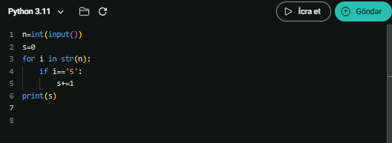
EOLYMP-4721

Slide 6
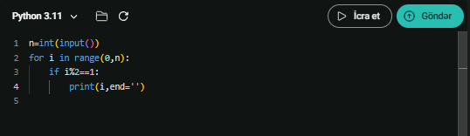
EOLYMP-8915

Slide 7
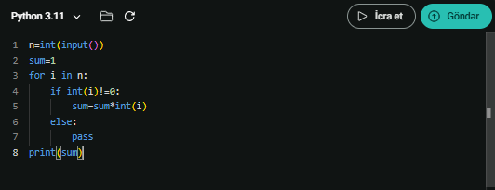
EOLYMP-8681

Slide 8
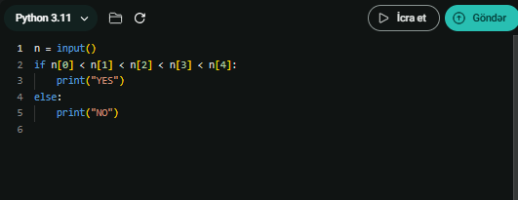
EOLYMP-8619

Slide 9

MƏSƏLƏLƏR 1

Slide 10
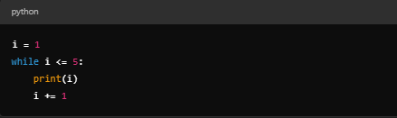
MƏSƏLƏLƏR 2

Slide 11
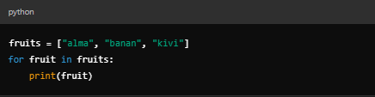
MƏSƏLƏLƏR 3

Slide 12
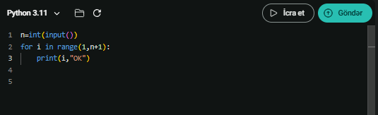
EOLYMP-8931

Slide 13
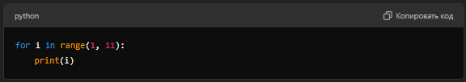
MƏSƏLƏLƏR 4

Slide 14
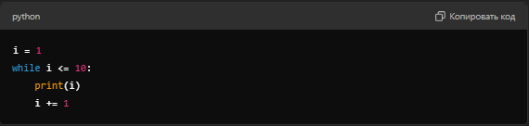
MƏSƏLƏLƏR 5

